Slide 1


VILLE PROVINCE DE KINSHASA
Mission conjointe
Quelques défis et Recommandations Spécifiques issues des supervisions conjointes
dans les 9 zones de santé contre performantes visitées dans les 3 antennes de ville de Kinshasa:
Bandal,Mongafula1,Mongafula2 2,Kisenso,Limeté,Kalamu2,Ndjili,Maluku1 et Kingasani

Slide 2
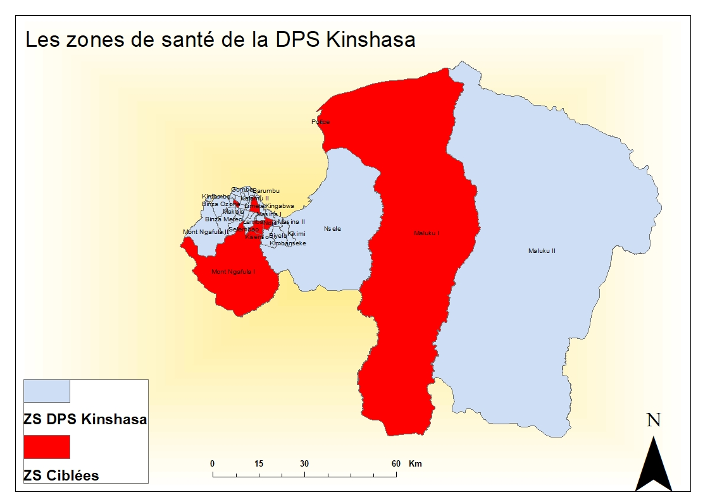
I. Contexte de la Mission
Les supervisions conjointes OMS-Antennes PEV ont ciblé neuf zones de santé identifiées comme moins performantes au cours du 1 er semestre 2025, completé par le monitorage du mois d’Aout,de septembre 2025 et de la classification ACZ
Septembre 2025 : Kisenso, Ndjili et Bandalungwa
Octobre 2025 : Kisenso, Ndjili, Bandalungwa,Limete, Maluku1,Mongafula2
Novembre 2025 : Mongafula2,Mongafula1Limete, Maluku1,Kalamu2,Kingasani

Slide 3
Défis majeurs
Coordination et gouvernance : Leadership MCZ faible, faible implication des MCZ dans la supervision de la vaccination de routine.​
Planification et ressources : Absence de micro plan 2025, mauvaise maîtrise des populations cibles par les chargés de vaccination des AS ,non maitrise du nombre des séances de vaccination sur la base du poids démographique, estimation insuffisante des besoins en vaccins et intrants, forte dépendance aux ESS privés et prestataires non stabilisés, Les chargés de vaccination des AS non formés en gestion PEV (Formation ayant ciblé les Infirmiers titulaires), AS surpeuplées et excentriques
Atteinte des cibles : Mauvaise planification et réalisation des séances, stratégies avancées/innovantes (OVM, points de concentration) non planifiées ou non réalisées, motivation financière qui n’arrive pas aux prestataires réalisant les séances de vaccination avancées.​

Slide 4
Défis majeurs
Supervision formative : Supervisions de mauvaise qualité, centrées sur les ISPEV avec faible engagement des MCZ, mauvaise répartition des frais de supervision issue (de la prime de performance mashako).​
Monitorage pour l’action : Faiblesse des outils de collecte (absence de registres/pointage et/ou mal utilisées, quantité insuffisance par rapport aux ESS qui vaccinent), données mal organisées, incohérentes à partir des différentes sources , sans courbes de suivi, réunions de monitorage mensuel peu qualitatives.​
Liens communautaires : Absence de plan de communication intégrant le PEV, pas de système structuré pour identifier et rattraper les enfants en retard vaccinal.​

Slide 5
Recommandations
Recommandations en coordination
Renforcer le leadership du MCZ par un accompagnement ciblé (coaching, clarification des rôles, intégration systématique aux supervisions, restitution des performances par aire de santé).​ Responsable : CD,MCP,MCA
Instituer un cadre mensuel de coordination PEV (réunion MCZ–superviseur PEV–responsables ESS) avec plan d’actions suivi et responsabilités clairement définies.​ Responsable : CD
Recommandations en planification et ressources
Élaborer et valider le micro plan PEV 2025 par aire de santé, basé sur la démographie réelle (cartographie, poids des ESS privés, zones de forte concentration).​ Responsable: ITAS,MCZS,MCA,MCP
Former/recycler les prestataires (y compris privés) sur la gestion PEV : calcul des cibles, estimation des besoins, gestion des stocks, planification des séances fixes et avancées.​ Responsable : Direction PEV,MCP,MCA,MCZS,IS PEV
Mettre en place un système de contractualisation ou de convention avec les ESS privés pour stabiliser les prestataires et clarifier leurs responsabilités PEV.​ Resp CD

Slide 6
Recommandations
Recommandations sur la supervision et le monitorage
Standardiser la supervision formative avec des check-lists PEV, et impliquer obligatoirement le MCZ dans un quota minimal de supervisions par mois.​ Responsable CD
Réviser la répartition des primes de performance pour qu’elles bénéficient prioritairement aux vrais superviseurs et équipes opérationnelles.​ PEV NAT
Assurer la disponibilité des registres, fiches de pointage, fiches de stock individuel et outils de monitorage dans toutes les ESS, accompagner les prestataires sur l’utilisation correcte de ces outils,organiser les données par aire de santé et produire des courbes de couverture affichées.​ PEV NAT
Améliorer la qualité des réunions mensuelles de monitorage (analyse des écarts, identification des ESS problématiques, plan d’action correctif avec délais).​ Responsable MCZS
Se rassurer que les déplacés internes du site Nzamu bénéficient d’une séance de vaccination en stratégie avancée chaque mois

Slide 7
Recommandations
Recommandations sur liens communautaires
Élaborer un plan de communication communautaire intégré au micro plan PEV (messages, canaux, relais communautaires, calendrier).​ Responsable ECZS
Mettre en place, avec les relais communautaires, les CAC un système d’identification et de suivi des enfants en retard (listes nominatives, rappels, visites à domicile, collaboration avec écoles et structures communautaires(OAC).​ Responsable (ITAS,PRESICODESA,AC,IS,MCZS,MCA)

Slide 8
MERCI

